Slide 1

YÜREĞİR
REHBERLİK VE ARAŞTIRMA MERKEZİ
Meslek Nedir?
Meslek Seçimi Nasıl Olur?
Çevremizdeki Meslekleri Tanıyalım

Slide 2
Meslek Nedir?
Kişilerin belli bir eğitimle kazandığı bilgi ve becerileri insanlara bir ürün üretmek veya hizmet vererek kullandığı ve karşılığında geçimini sağlayabildiği iş/etkinliklere meslek diyoruz.
Çevremizde çoğu insanın belli meslekler yaptığını görüyoruz, bu mesleklerden biz de faydalanıyoruz. Aklınıza gelenleri bizimle paylaşır mısınız? (Örn; doktor bizi tedavi ediyor, polis bizi koruyor vb.)

Slide 3
Meslek Seçimi Nasıl Olur?
Meslek seçimi kişinin kendi ilgilerine, becerilerine, yeteneklerine, kişilik özelliklerine uygun olmalıdır. Elbette ilkokul düzeyi bu tür bilgilerin netleşmesi için erkendir. Ancak ileride kendinize soracağınız bazı sorular bu konularda sizlere yardımcı olabilir.

Slide 4

Yapabildiğim/yapmakta iyi olduğum şeyler neler?
Nasıl bir işte daha rahat/mutlu hissediyorum?
Ben nasıl birisiyim? Sevdiğim/sevmediğim şeyler neler?
En çok neyi yapmaktan zevk alıyorum?
10 yıl sonra kendimi nerede görüyorum?

Slide 5
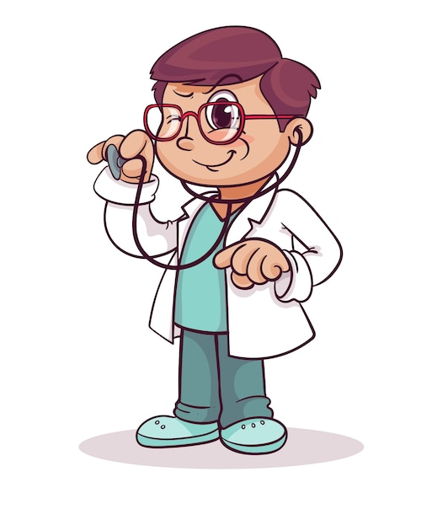
Meslekleri Tanıyalım
Doktor
Hasta olduğumuzda bizimle ilgilenir, gerekli müdahaleleri ve tedaviyi yapar, sağlığımızı takip eder.

Slide 6

Hemşire
Doktorun ve bizlerin yardımcılarıdır. Sağlığımıza kavuşmamızda doktorla birlikte bizlere yardımcı olurlar.

Slide 7
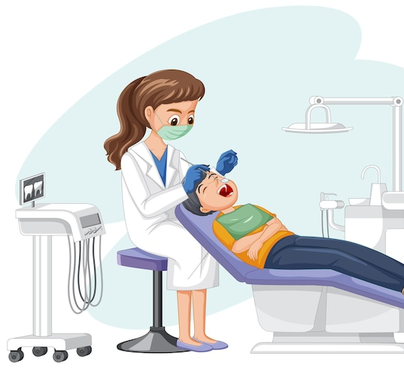
Diş Hekimi
Dişlerimizle ilgili bir rahatsızlığımız olduğunda başvururuz. Dişlerimizin sağlıklı olmasını sağlarlar.

Slide 8

Öğretmen
Bizlere çeşitli bilgi ve beceri kazandırmak için çabalarlar. Öğrencileri belli kurallar çerçevesinde hayata hazırlamakla görevlidirler.

Slide 9

Polis
Suçla ve suçlu insanlarla mücadele ederler. Bulunduğumuz bölgede huzuru ve güvenliği korumak için çabalarlar.

Slide 10
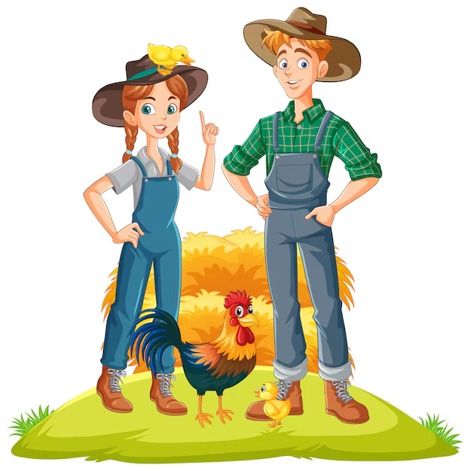
Çiftçi
Çiftçiler tarım ve hayvancılıkla ilgilenerek bizlerin yeme-içme ihtiyaçlarını karşılamak için çabalarlar.

Slide 11
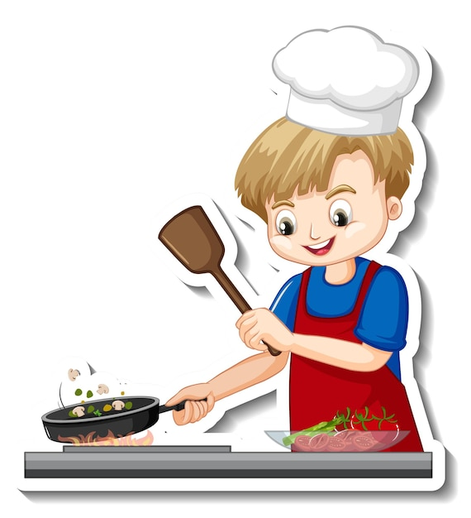
Aşçı
Aşçılar da yemek ihtiyacımızı karşılarlar. Profesyonel bir şekilde bu mesleği yaparak para kazanırlar.

Slide 12
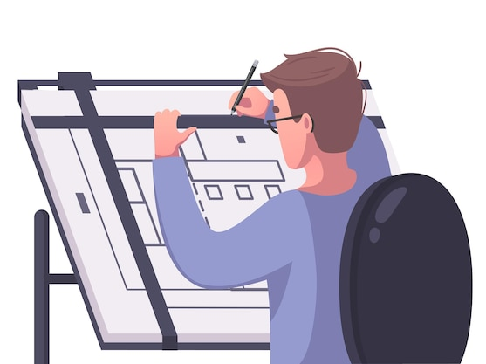
Mimar
Çevremizdeki binaların, parkların, yerleşimlerin çizimlerini veya düzenlemelerini mimarlar yaparlar.

Slide 13
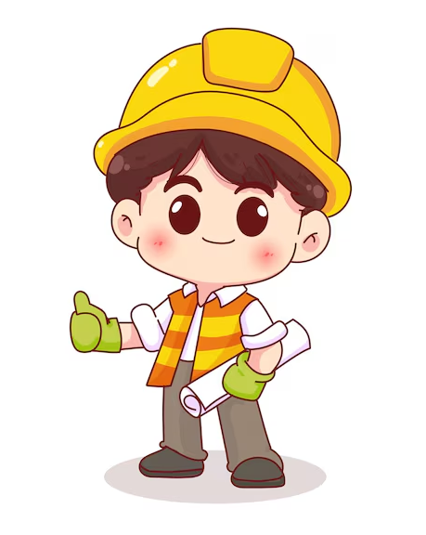
Mühendis
Öncelikle çok çeşitli mühendislik alanları olduğunu bilmemiz gerekiyor.
Bilimsel ve matematiksel prensiplere dayalı olarak insanların her türlü ihtiyacına yönelik (yol, makine, elektronik vb.) tasarım, üretim veya geliştirme yaparlar.

Slide 14

Avukat / Hakim / Savcı
Bireylerin diğer bireylerle veya kurumlarla arasında ortaya çıkan anlaşmazlıklarda mahkemeler aracılığıyla yasalar çerçevesinde sorunları çözüme kavuşturmaya çalışırlar.

Slide 15
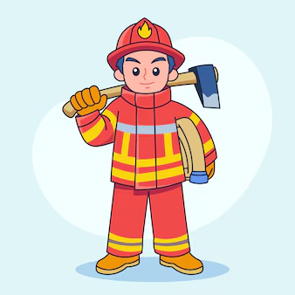
İtfaiyeci
Çıkan yangınları söndürürler, içeride mahsur kalan insanları ve diğer canlıları kurtarırlar.

Slide 16
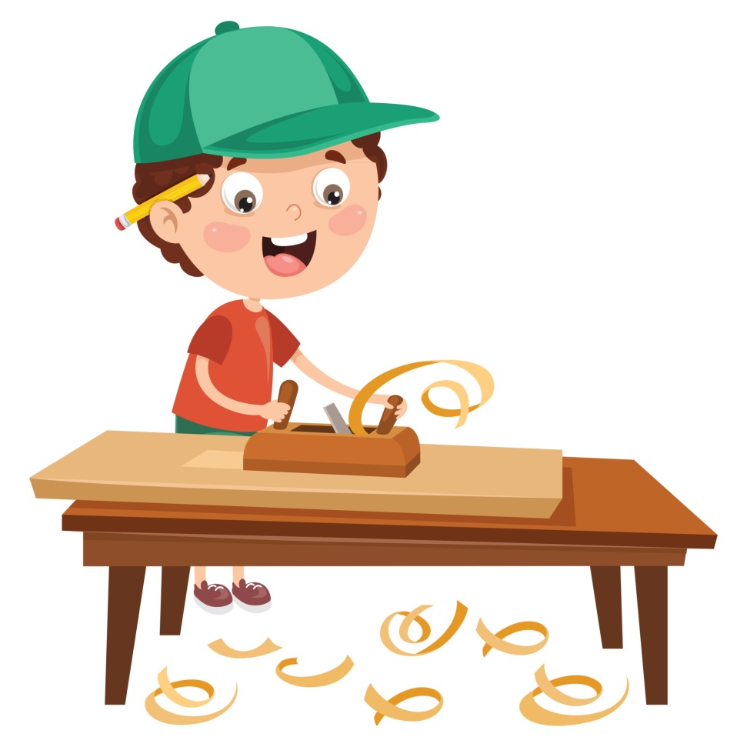
Marangoz
Ağaç işleri ile uğraşırlar. Evde veya dışarıda kullandığımız çoğu eşyayı ve malzemeyi marangozlar yapar.

Slide 17
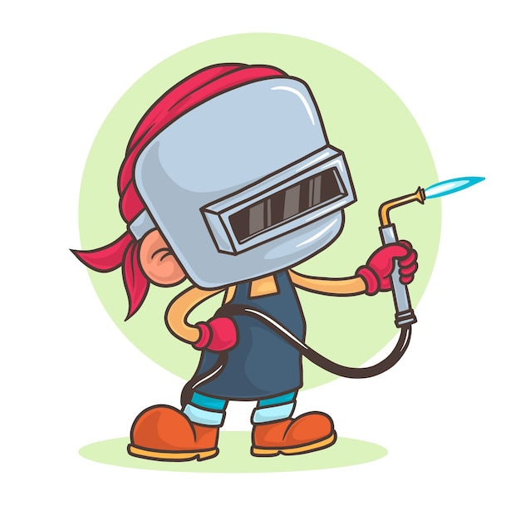
Demirci / Kaynakçı
Genellikle inşaatlarda veya şantiyelerde demire şekil verme, birleştirme, ekleme vb. işlerle uğraşırlar.

Slide 18
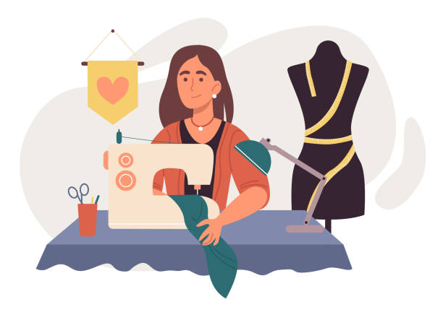
Terzi
Çeşitli kumaşlarla kadın veya erkek elbisesi ve diğer tekstil ürünlerini üretirler. Ayrıca elbiselerimizin yırtık veya sökük yerlerinin tamirini de sağlarlar.

Slide 19
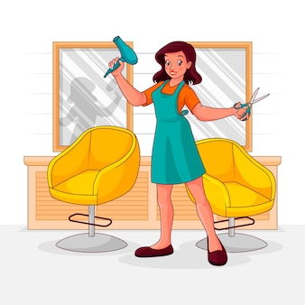
Kuaför / Berber
Saçlarımızın kesim, bakım ve diğer işleriyle ilgilenen kişilerdir.

Slide 20

Tamirci
Evimizde veya dışarıda kullandığımız çoğu eşyanın veya aracın (araba, beyaz eşya vb.) tamirini yapan kimselerdir.

Slide 21

Temizlik Görevlisi
Gittiğimiz yerlerde (okul, devlet kurumu, avm vb.) binaların temizliği ve düzenliliğinden sorumlu kişilerdir.

Slide 22
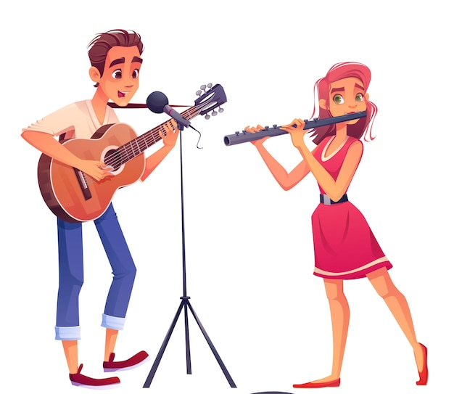
Sanatçı / Ressam / Şarkıcı
Dinlediğimiz şarkıları, evimizde bulunan resimleri, izlediğimiz filmleri yapan kişilerdir. Profesyonel bir şekilde sanatlarını icra ederek geçimlerini sağlarlar.

Slide 23

Tesisatçı
Evimizin su, elektrik, doğalgaz vb. sistemleri ile ilgilenen, onarımını ve bakımını yapan kimselerdir.

Slide 24
Sizin çevrenizde başka hangi meslekler var?
Bu meslekler hakkında neler biliyorsunuz?

